Slide 1
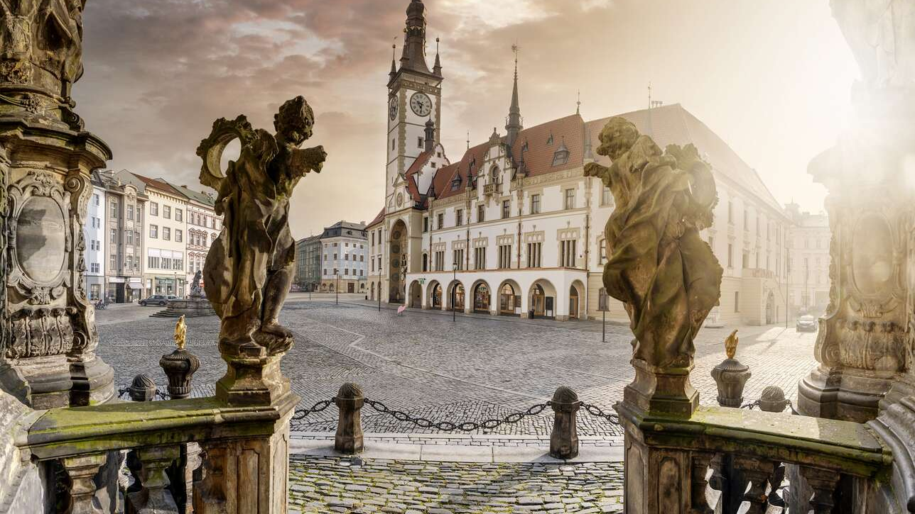
OLOMOUC
Michal Štilla II.AP

Slide 2
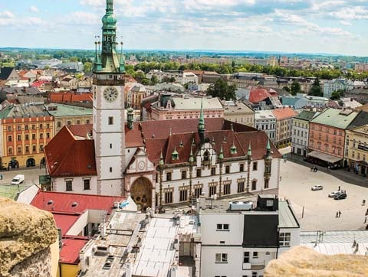
Olomouc je štatutárne mesto v Česku rozkladajúce sa na strednej Morave, hlavné mesto Olomouckého kraja a univerzitné mesto. Je metropolou Hanej a historickou metropolou celej Moravy. V meste žilo 1. januára 2019 podľa ČŠÚ 100 523 obyvateľov. Olomouc je tak šiestym najľudnatejším mestom v krajine. V širšej aglomerácii mesta žije zhruba 450 tisíc ľudí.

Slide 3
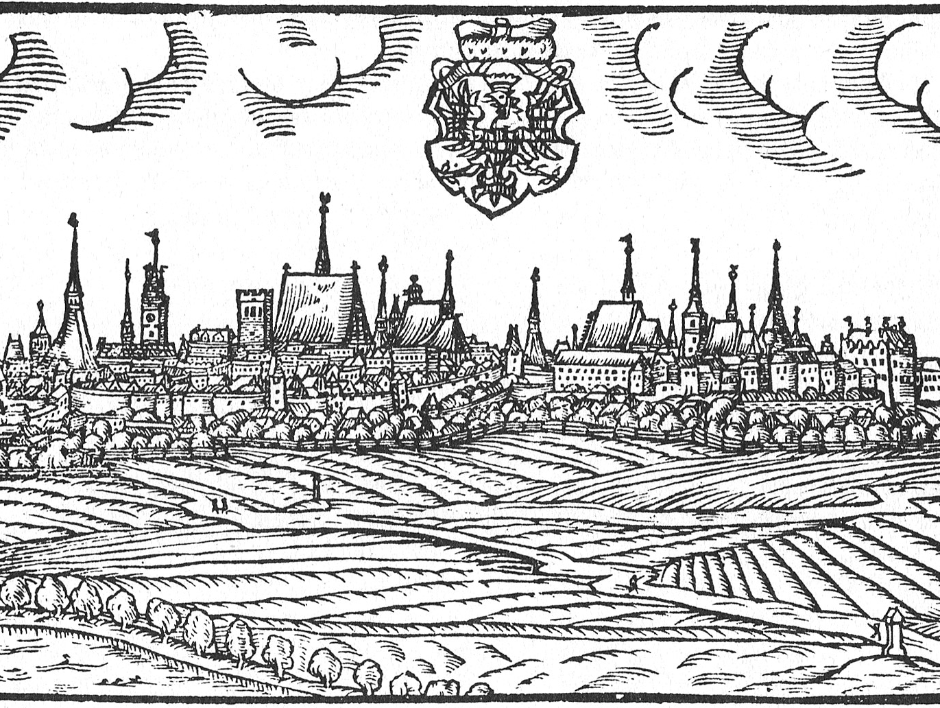
Stredovek
Olomouc bol po Prahe a Vroclave v stredoveku tretím najväčším mestom krajín Koruny Českej a súťažil s Brnom o status centra Moravy. To sa však zmenilo potom čo mesto okupovala armáda Švédskeho impéria v rokoch 1642 až 1650. V polovici 18. storočia sa mesto premenilo na mocnú pevnosť a z Olomouca sa stalo významné obranné centrum so sídlom významnej vojenskej posádky. V nasledujúcich rokoch v meste vyrástlo množstvo kasární, cvičísk, skladov, ktoré armáda využívala aj po zrušení pevnosti v roku 1884, počas Prvej československej republiky (vtedy vzniklo významné letisko v mestskej časti Neředín) a aj po druhej svetovej vojne. .

Slide 4
Znak Olomouca používaný medzi rokmi 1758 – 1918

Slide 5
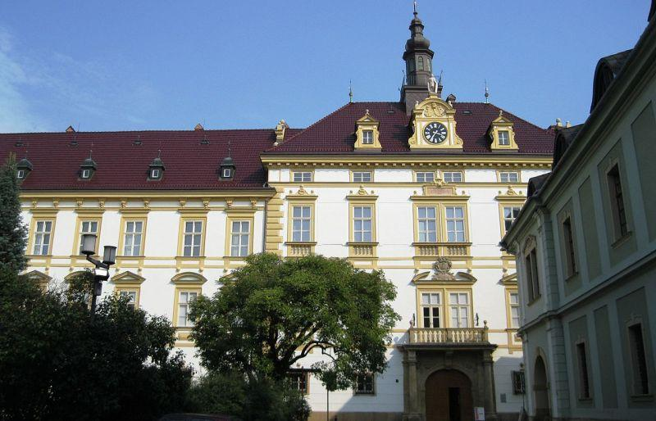
Dejiny
Dejiny Olomouca ako kráľovského mesta sa začínajú rokom 1253, hoci olomoucký hrad vznikol už na začiatku 11. storočia a osídlenie tohto územia je ešte oveľa staršie. Olomouc bola prvým hlavným mestom Moravy, neskôr toto postavenie stratila v prospech Brna. Čiastočne kvôli ničivej švédskej okupácii v rokoch 1642-1650, naopak vďaka výstavbe pevnosti odolala pruskému obliehaniu roku 1758. Zostala tu napriek tomu univerzita av roku 1777 bolo olomoucké biskupstvo povýšené na arcibiskupstvo.

Slide 6
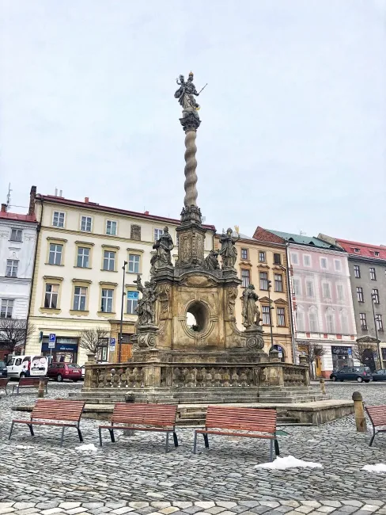
Dolné námestie mesta Olomouc
Najdôležitejšou pamiatkou Dolného námestia je bezpochyby Mariánsky stĺp z 18. storočia. Bol postavený z vďačnosti olomouckých mešťanov za ukončený mor, ktorý v tom čase vyčíňal na Morave. Dnes je z neho národná kultúrna pamiatka. Okrem neho nájdete na námestí aj Jupiterovu či Neptúnovu fontánu.

Slide 7
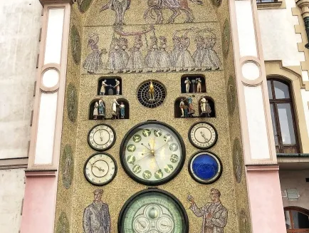
Horné námestie mesta Olomouc
Už od čias, kedy bol Olomouc hlavným mestom Moravy, bolo považované Horné námestie za centrum mesta a symbolom ekonomickej a politickej dôležitosti. Ústredným bodom námestia je už na prvý pohľad budova radnice, ktorej súčasťou je aj nie veľmi známy Olomoucký orloj. Ten je jedným z mála heliocentrických orlojov na svete, za čo bude pravdepodobne vďačiť socialistickému realizmu. Do tohoto štýlu bol totiž zrekonštruovaný v roku 1955.

Slide 8
Olomoucké kostoly
Iba o uličku ďalej od Horného námestia sa nachádza katolícky Kostol sv. Mořice, ktorý však bol počas našej návštevy zavretý a v procese reštaurácie. Vybrali sme sa preto opačným smerom k inému katolíckemu kostolu. Chrám sv. Michala z 13. storočia vás na prvý pohľad určite neupúta, keďže jeho zovňajšok je veľmi priemerný. Neváhajte ale vstúpiť dnu. Neoľutujete!
Len pár metrov od Sv. Michala narazíte na kaplnku venovanú inému svätému, Jánovi Sarkanderovi. Niekdajšie vezenie bolo začiatkom 18. storočia zasvätené mučeníkom a prestavané do podoby dnešnej kaplnky.

Slide 9
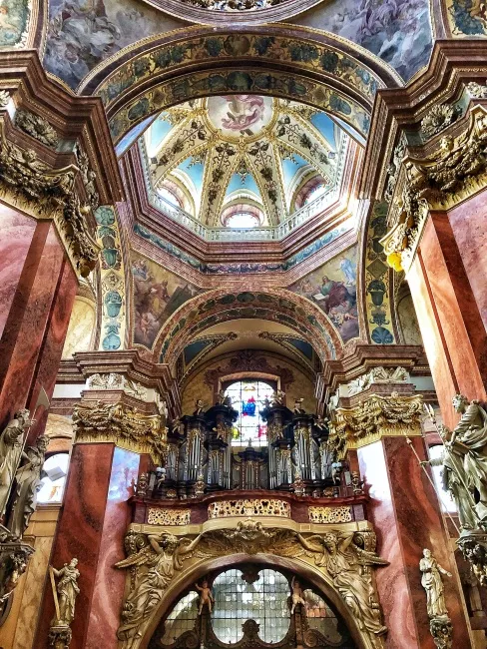
Kaplnka sv. Jána Sarkandera
Organ v Chráme sv. Michala

Slide 10
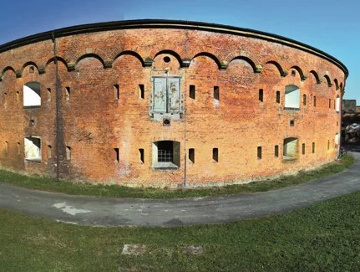
Olomoucké pevnosti
Olomouc má unikátny systém vojenských opevnení , ktorý vznikali od konca osemnásteho storočia . Tvorilo ho zhruba dvadsať vojenských objektov a pevností, ktoré dnes prepája tridsaťkilometrový náučný chodník. Prístupný je peším turistom i cyklistom. Všetky vojenské objekty nie sú prístupné pre verejnosť, navštíviť však môžete napríklad pevnosť Fořt číslo XVII - Křelov, ktorá bola postavená v rokoch 1851 až 1854. Pevnosť Křelov v Olomouci. V rámci prehliadky sa oboznámite so vznikom a históriou olomouckého opevnenia, prejdete vnútorné priestory , kde boli ubytovaní vojaci, miesta poslednej obrany a ďalšie priestory pevnosti.

Slide 11
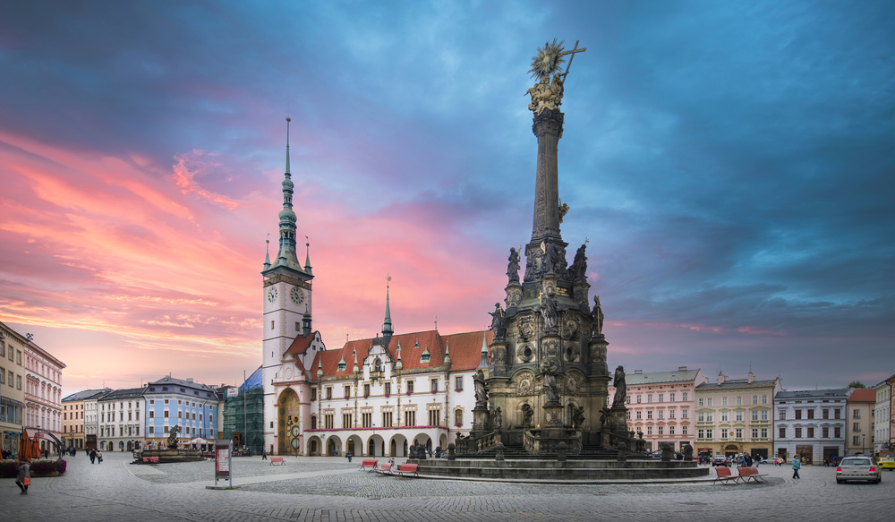
Ďakujem za pozornosť pevne verím v to že si spolu Olomouc užijeme najviac ako sa dá

